Slide 1
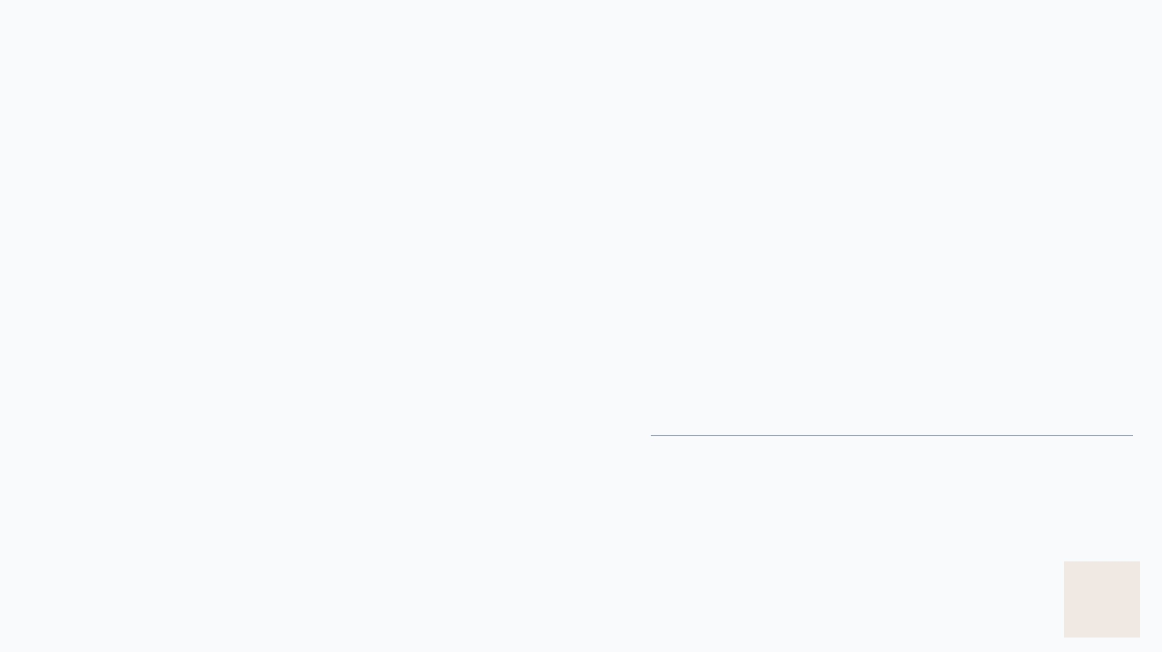

দণ্ডবিধি ১৮৬০: ধারা ৩২৫
স্বেচ্ছায় গুরুতর আঘাত ও আইনি বিধান
আইনি কাঠামো ও বিচারিক প্রক্রিয়া বিশ্লেষণ | বাংলাদেশ

Slide 2
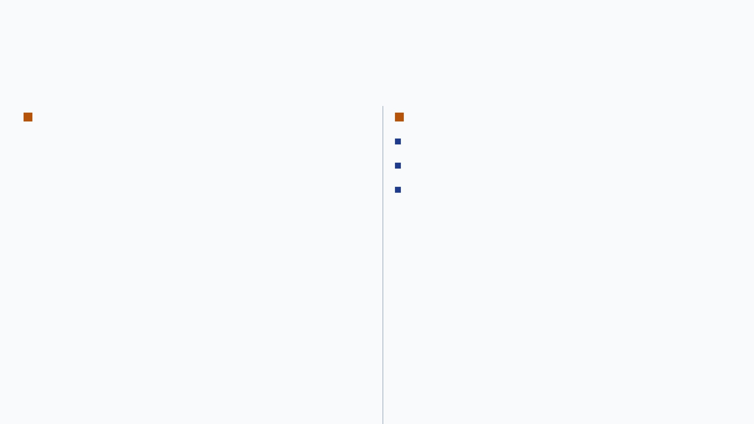
অপরাধের সংজ্ঞা ও শাস্তি
আইনি বিধান
মূল উপাদানসমূহ
"যে ব্যক্তি ধারা ৩৩৫-এর ব্যতিক্রম ছাড়া স্বেচ্ছায় কাউকে গুরুতর আঘাত (grievous hurt) করে..."
আঘাত: অন্য ব্যক্তিকে শারীরিকভাবে আঘাত করা।
শ্রেণিবিভাগ: ধারা ৩২০ অনুযায়ী গুরুতর আঘাত।
স্বেচ্ছায়: কাজটি উদ্দেশ্যমূলক বা ফলাফল জেনে করা।
শাস্তি: ৭ বছর পর্যন্ত কারাদণ্ড ও জরিমানা।

Slide 3
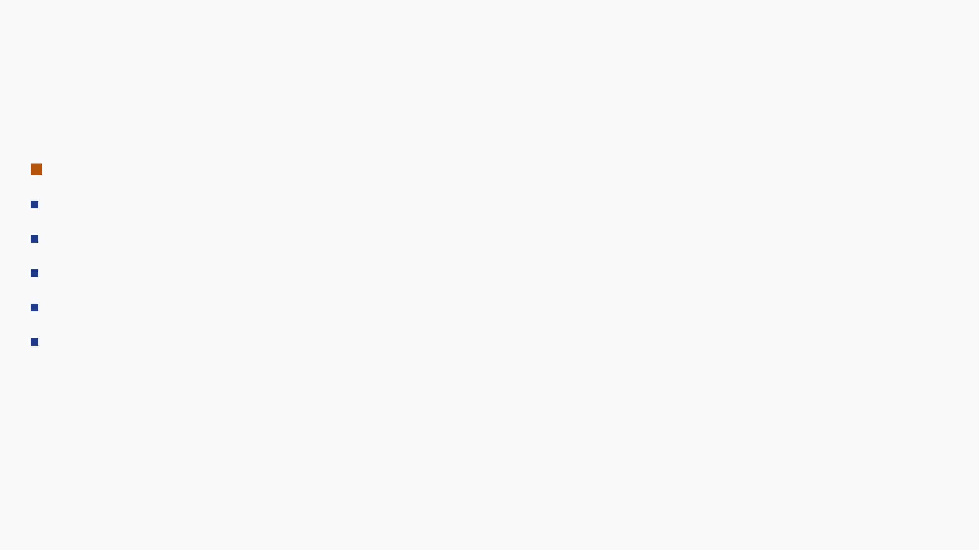
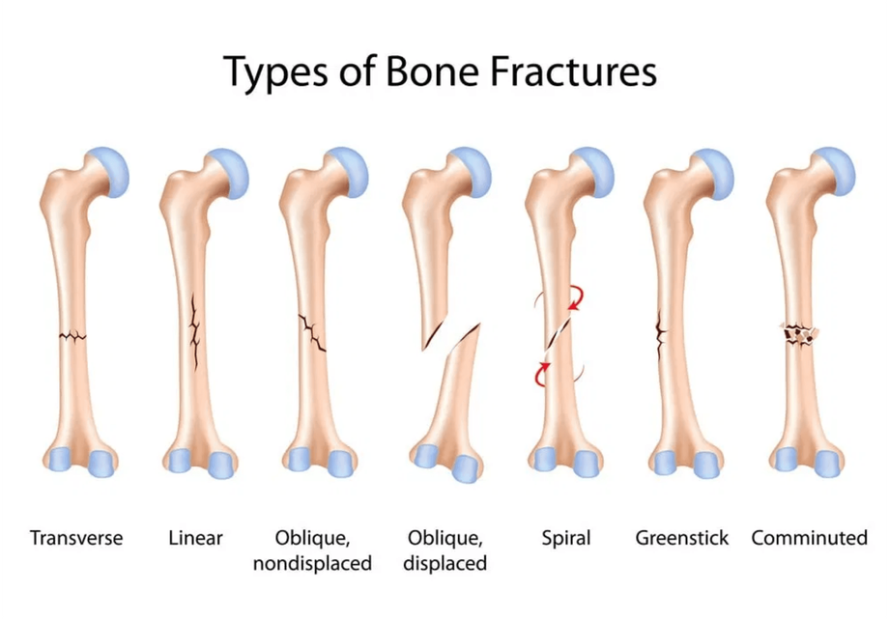
গুরুতর আঘাত: শ্রেণিবিভাগ (১-৫)
ধারা ৩২০ অনুযায়ী প্রথম ৫টি ক্যাটাগরি
১. পুরুষত্বহীন করা।
২. যেকোনো চোখের দৃষ্টিশক্তি স্থায়ীভাবে নষ্ট করা।
৩. যেকোনো কানের শ্রবণশক্তি স্থায়ীভাবে নষ্ট করা।
৪. শরীরের যেকোনো অঙ্গ বা গ্রন্থি বিচ্ছিন্ন করা।
৫. যেকোনো অঙ্গ বা গ্রন্থির কার্যক্ষমতা স্থায়ীভাবে নষ্ট করা।

Slide 4
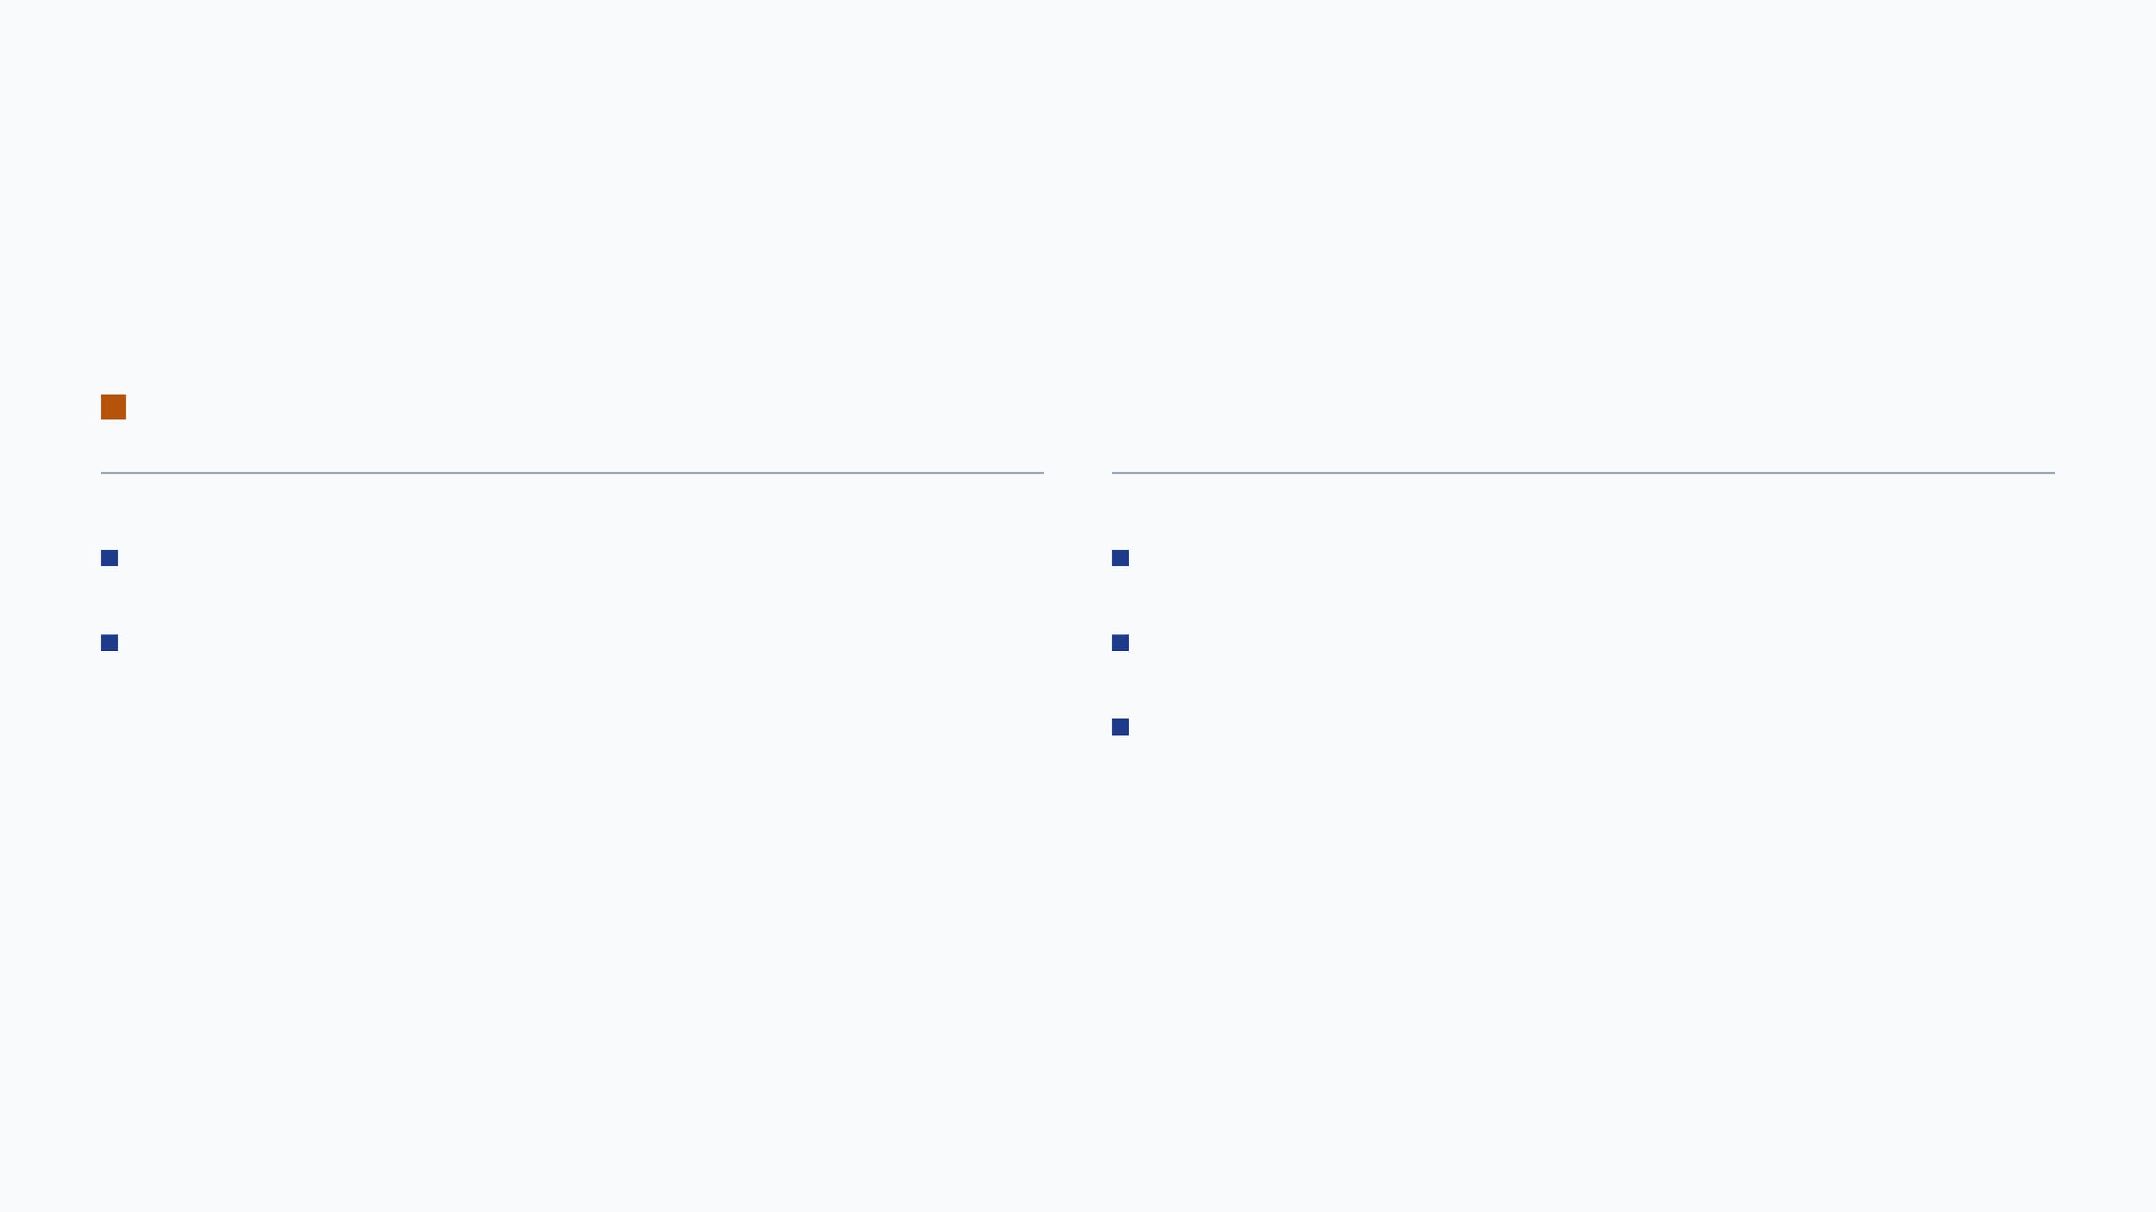
গুরুতর আঘাত: শ্রেণিবিভাগ (৬-৮)
ধারা ৩২০ অনুযায়ী পরবর্তী ক্যাটাগরিসমূহ
৬. মাথা বা মুখমণ্ডলের স্থায়ী বিকৃতি ঘটানো।
৮. এমন কোনো আঘাত যা জীবন বিপন্ন করে।
৭. হাড় বা দাঁত ভাঙা অথবা স্থানচ্যুত করা।
৮.১. ২০ দিন পর্যন্ত তীব্র শারীরিক যন্ত্রণা।
৮.২. ২০ দিন পর্যন্ত স্বাভাবিক কাজ করতে অক্ষমতা।
বিশেষ দ্রষ্টব্য: ২০ দিনের নিয়মটি অত্যন্ত গুরুত্বপূর্ণ কারণ এটি স্থায়ী ক্ষতি না হলেও আঘাতের তীব্রতার ভিত্তিতে তাকে "গুরুতর" হিসেবে গণ্য করে।

Slide 5
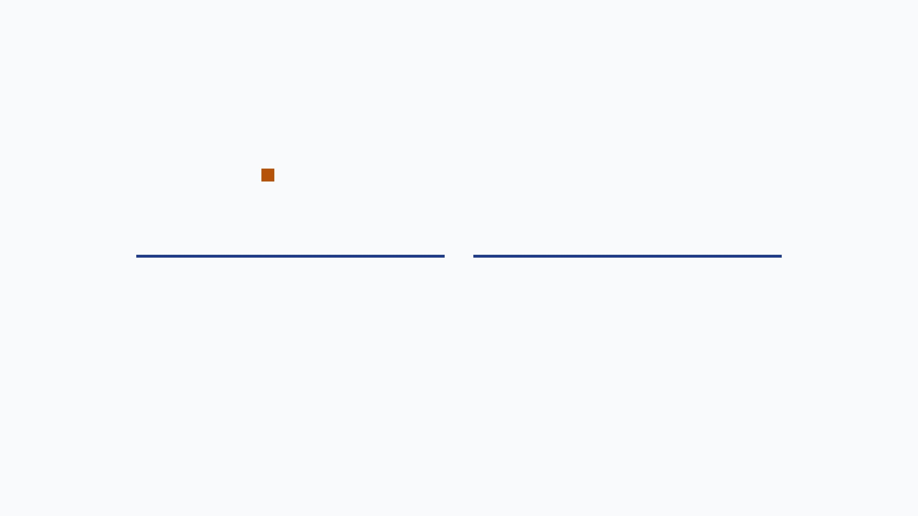
স্বেচ্ছায় আঘাত ও অপরাধীর উদ্দেশ্য
মানসিক অবস্থা (Mens Rea): ধারা ৩২২
১. অপরাধের ইচ্ছা (Intent)
২. সম্ভাব্য জ্ঞান (Knowledge)
অপরাধী যখন অন্য ব্যক্তিকে আঘাত করার সময় স্পষ্টভাবে "গুরুতর আঘাত" করার ইচ্ছা পোষণ করেন।
অপরাধী জানেন যে তার কাজের ফলে অন্য ব্যক্তির গুরুতর আঘাত হওয়ার প্রবল সম্ভাবনা রয়েছে।
মূল কথা: অপরাধীর উদ্দেশ্য যাই হোক না কেন, ধারা ৩২৫ প্রয়োগের জন্য আঘাতটি বাস্তবে ধারা ৩২০ অনুযায়ী "গুরুতর" হতে হবে।

Slide 6

ব্যতিক্রম ও উস্কানির ভূমিকা (ধারা ৩৩৫)
সাজা লাঘবের শর্তাবলী
হ্রাসকৃত শাস্তি
ধারা ৩২৫-এর বিধানসমূহ ধারা ৩৩৫-এর ক্ষেত্রে প্রযোজ্য হবে না যদি অপরাধটি বিশেষ পরিস্থিতিতে ঘটে।
৪ বছর পর্যন্ত যেকোনো মেয়াদের কারাদণ্ড।
অথবা ২,০০০ টাকা পর্যন্ত অর্থদণ্ড।
চরম ও আকস্মিক উস্কানি: যদি আঘাতটি কোনো গুরুতর এবং তাৎক্ষণিক উত্তেজনার ফলে হয়।
অথবা উভয় দণ্ড।
আইনি যুক্তি: আইন মানুষের তাৎক্ষণিক মানসিক ভারসাম্যহীনতাকে বিবেচনা করে অপরাধের মাত্রা ও দায়বদ্ধতা কিছুটা শিথিল করে।
উদ্দেশ্যের অভাব: অপরাধীর পূর্বপরিকল্পিতভাবে গুরুতর আঘাত করার ইচ্ছা ছিল না।

Slide 7

আইনি প্রক্রিয়া ও বিচার ব্যবস্থা
আমলযোগ্য (Cognizable)
জামিনযোগ্য (Bailable)
পুলিশ কোনো ওয়ারেন্ট ছাড়াই অভিযুক্ত ব্যক্তিকে গ্রেপ্তার করতে পারে।
অভিযুক্ত ব্যক্তি আইনি প্রক্রিয়ায় আদালত থেকে জামিন পাওয়ার অধিকার রাখেন।
আপসযোগ্য (Compoundable)
আদালত (Jurisdiction)
আদালতের অনুমতি সাপেক্ষে মামলার পক্ষদ্বয় নিজেদের মধ্যে আপস-মীমাংসা করতে পারে।
যেকোনো ম্যাজিস্ট্রেট আদালতে এই ধারার অধীনে বিচারকার্য সম্পন্ন করা যায়।

Slide 8
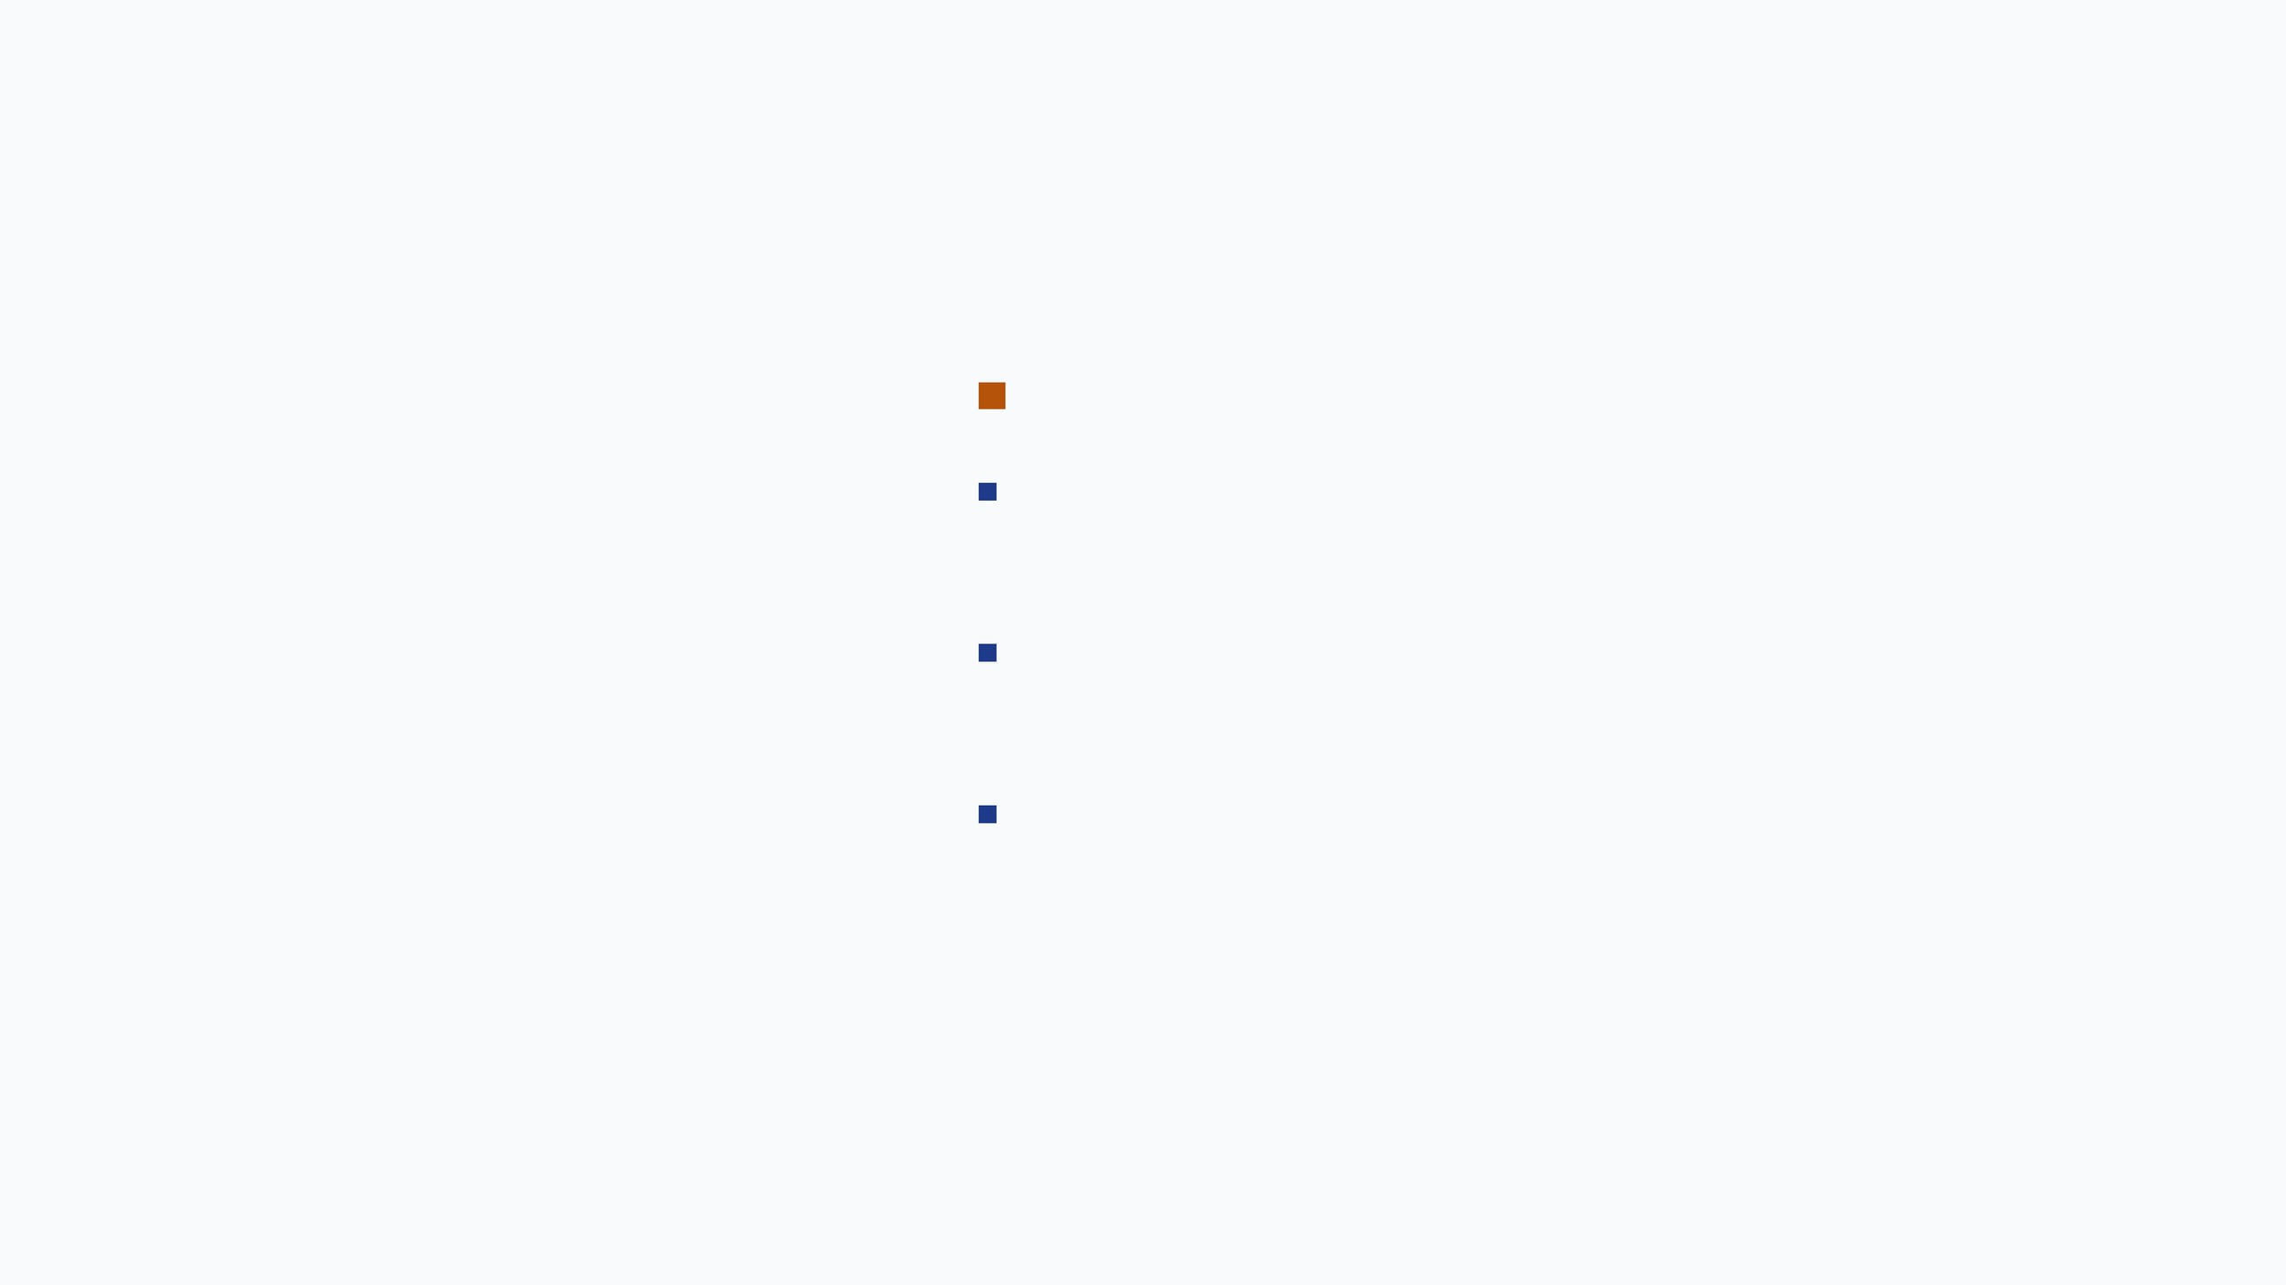

উপসংহার ও মূল বক্তব্য
সারসংক্ষেপ
জননিরাপত্তা: ধারা ৩২৫ সমাজে শারীরিক সহিংসতা রোধে একটি শক্তিশালী প্রতিরোধক হিসেবে কাজ করে।
ভারসাম্য: এটি আঘাতের ভয়াবহতা এবং অপরাধীর উদ্দেশ্য—উভয়কেই সমান গুরুত্ব দেয়।
প্রমাণ: সফল বিচারের জন্য চিকিৎসকের প্রতিবেদনের সাথে আইনি সংজ্ঞার মিল থাকা অপরিহার্য।
ধন্যবাদ। ন্যায়বিচারই আইনের মূল লক্ষ্য।

